Slide 1

«Пациентоориентированность в педиатрической практике медицинской организации»
Докладчик:
Главная медицинская сестра
ГОБУЗ МГДП №1,
Наталья Александровна Семикина

Slide 2

Пациентоориентированность
Это модель взаимодействия персонала с пациентом, основанная на дружелюбии, уважении, неконфликтности, понимании запросов пациента и умении их решать, внимании к эмоциональному состоянию человека.

Slide 3

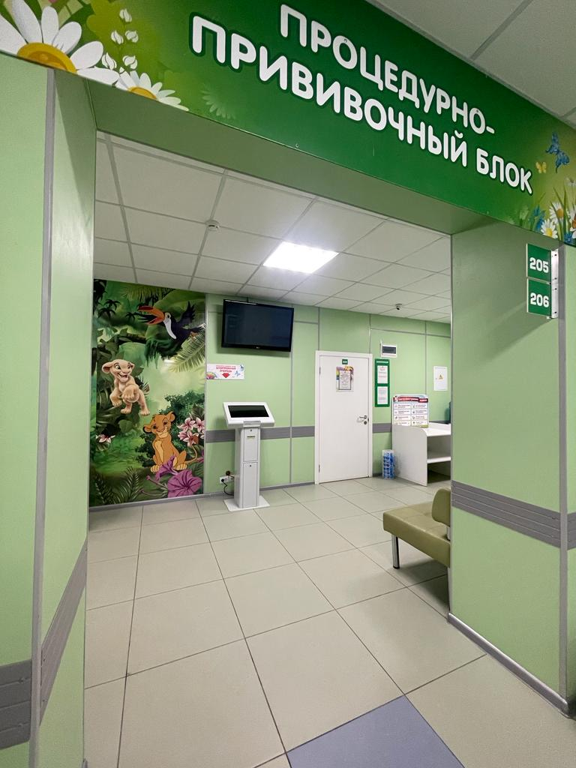
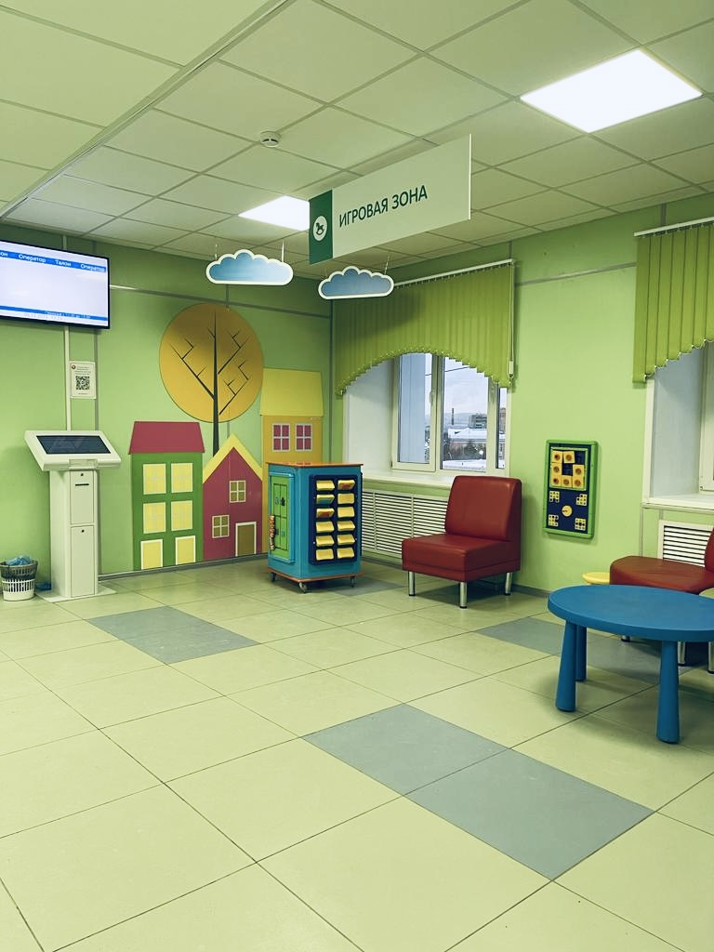
Мир глазами детей

Slide 4

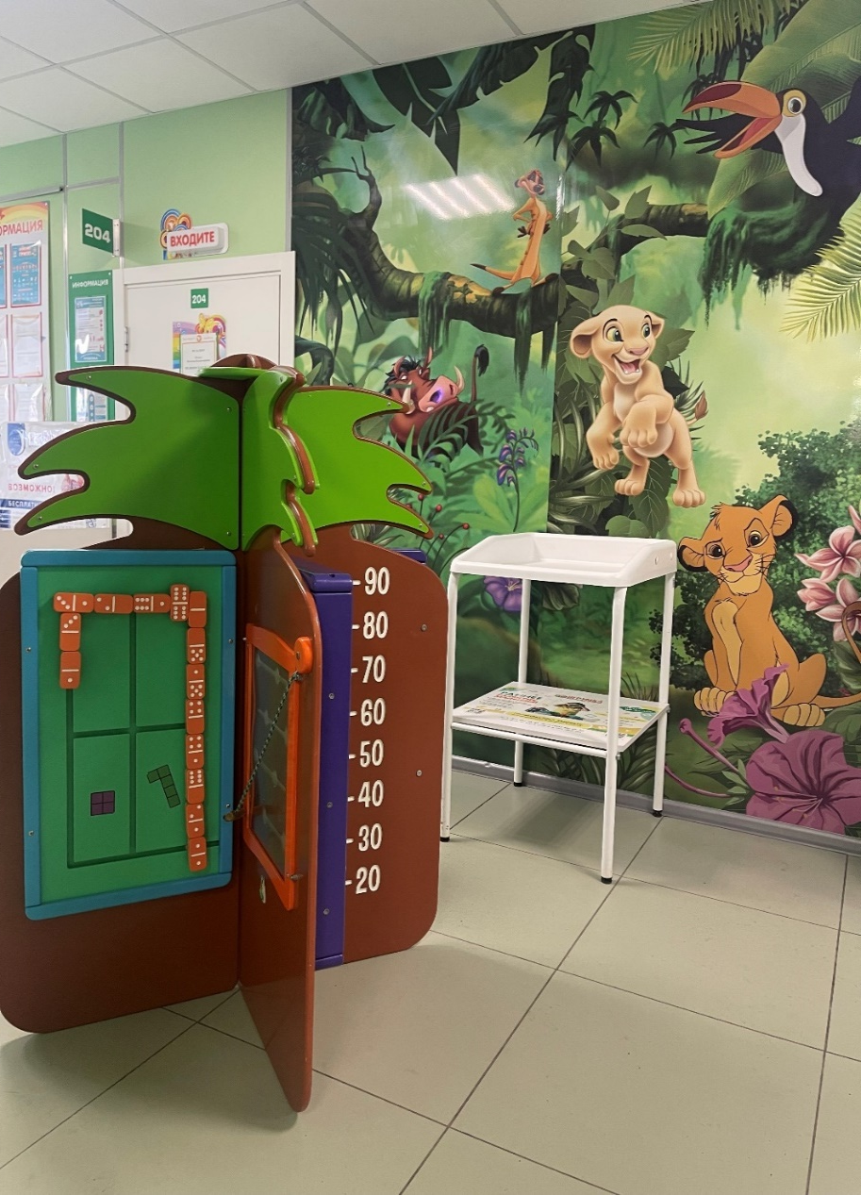
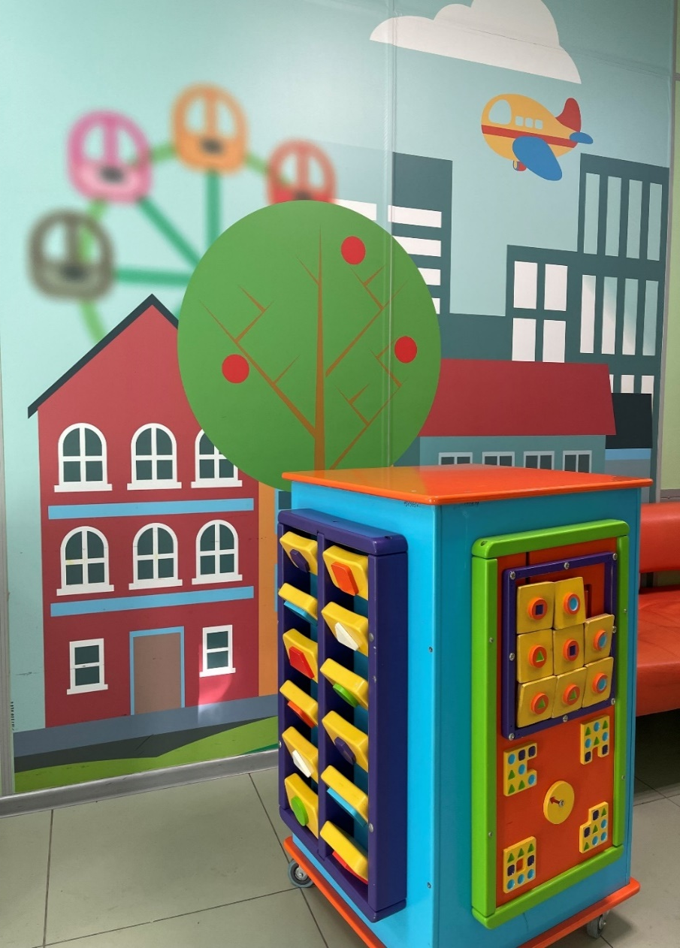
Игровые зоны

Slide 5
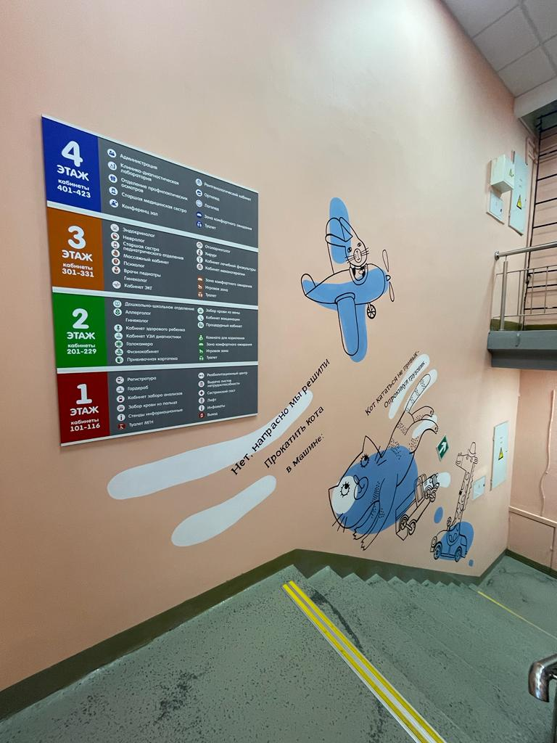
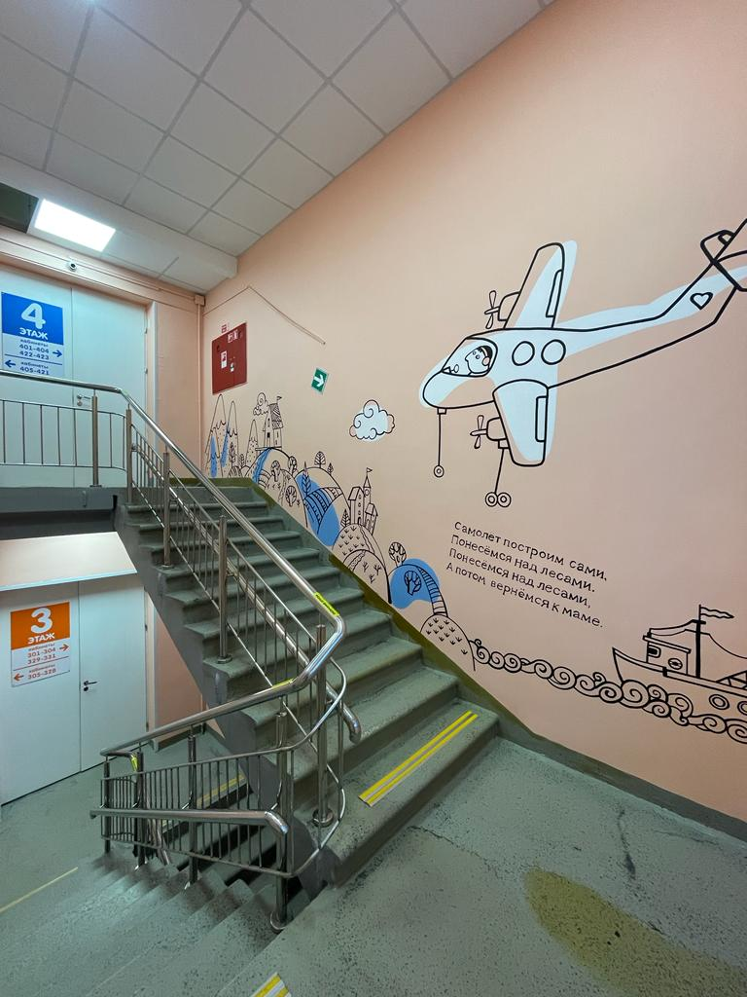
Иллюстрации любимых стихов

Slide 6
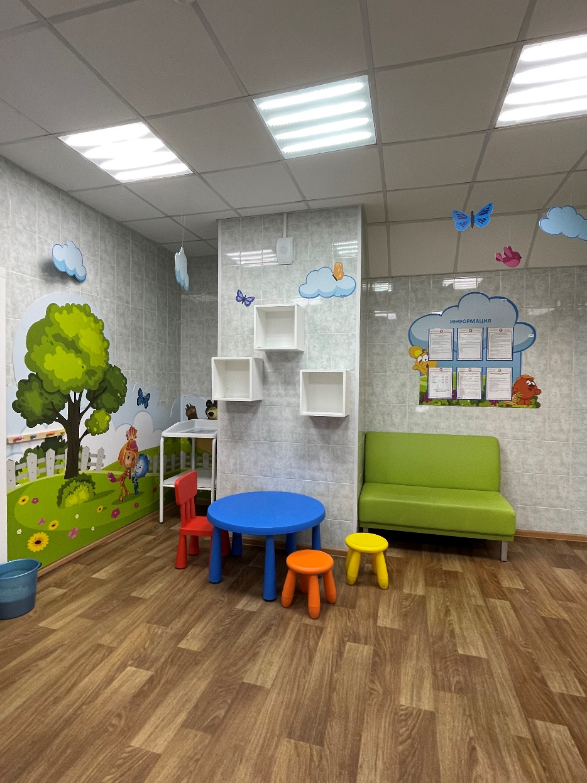
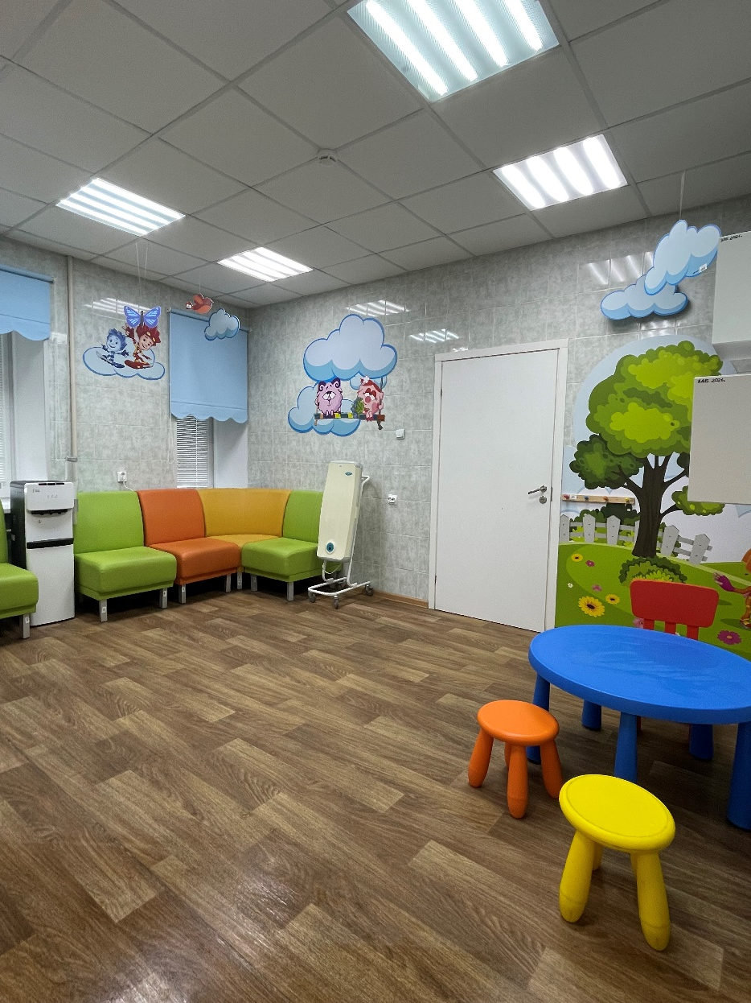
Зоны комфортного ожидания

Slide 7
В педиатрической практике, пациентоориентированность – это Триада, единство образуемое тремя раздельными частями
Медицинский работник
Пациент
ПАЦИЕНТООРИЕНТИРОВАННОСТЬ
Законный представитель
Соблюдение этических норм и правил
Порядок определения групп пациентов при оказании медицинской помощи
Порядок информирования пациентов, их законных представителей, посетителей.

Slide 8
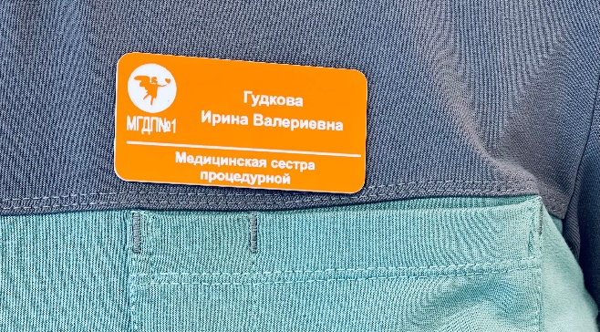
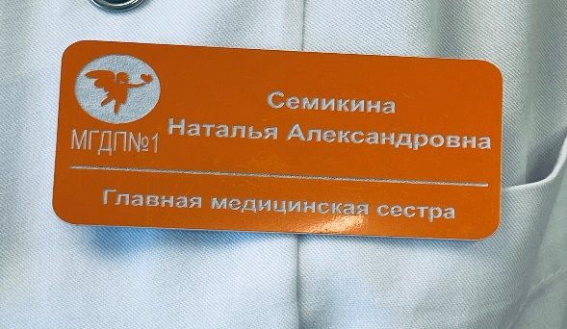
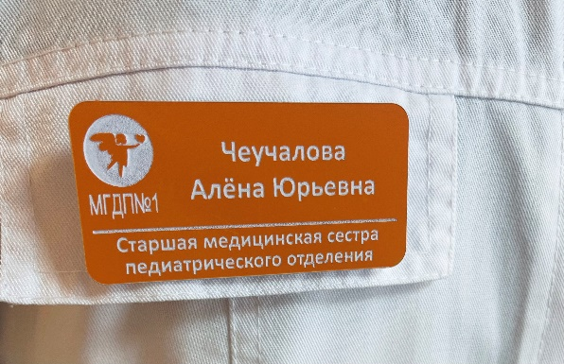

Соблюдение этических норм и правил поведения
Инициализация медицинских работников
Соблюдение формы обращения к пациенту и законному представителю по имени и отчеству

Slide 9

Соблюдение этических норм и правил поведения
Практические занятия по отработке навыков общения с пациентами и взаимодействия с законными представителями
Практикумы – тренинги со штатным медицинским психологом

Slide 10
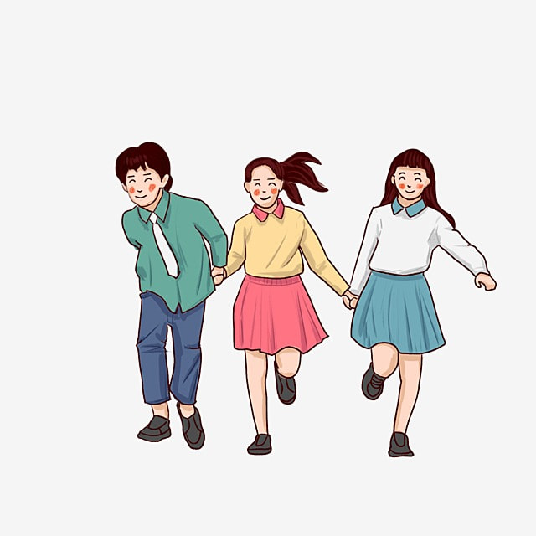
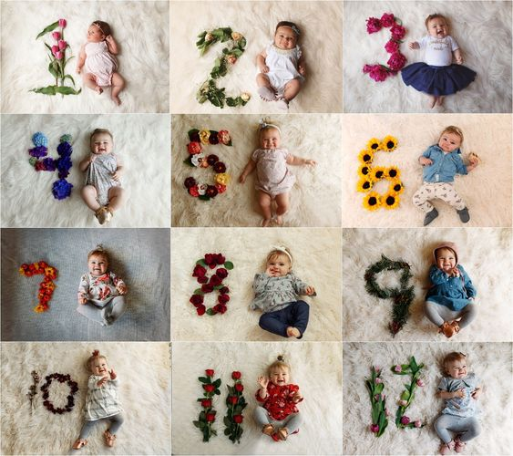
Порядок определения групп пациентов при оказании медицинской помощи
с рождения до 14 лет
с 15 до 18 лет

Slide 11

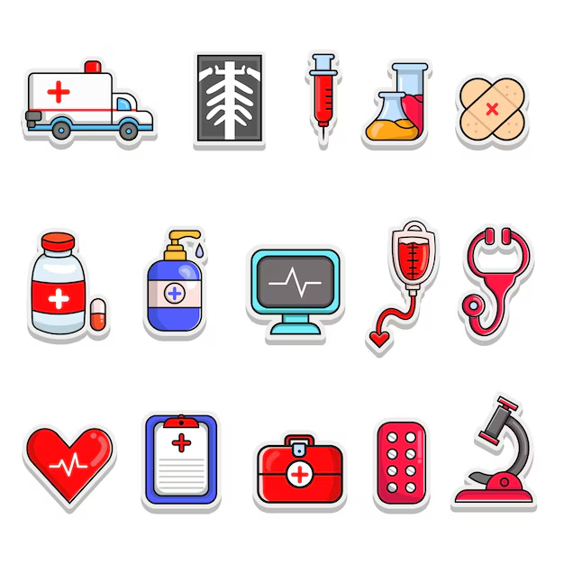

Стандартизация оказания медицинской помощи
Использование речевых алгоритмов
Использование СОП при проведении манипуляций и оказании медицинских услуг

Slide 12


Порядок информирования пациентов, их законных представителей, посетителей
Оформление документации на проведение медицинских вмешательств
Юридическое сопровождение вопросов, связанных с оказанием и предоставлением медицинской помощи штатным юрисконсультом

Slide 13
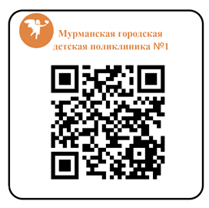
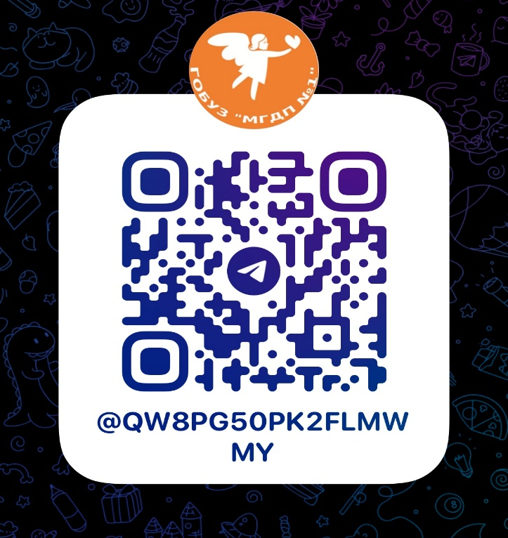

Порядок информирования пациентов, их законных представителей, посетителей
Информационная доступность о работе учреждения

Slide 14
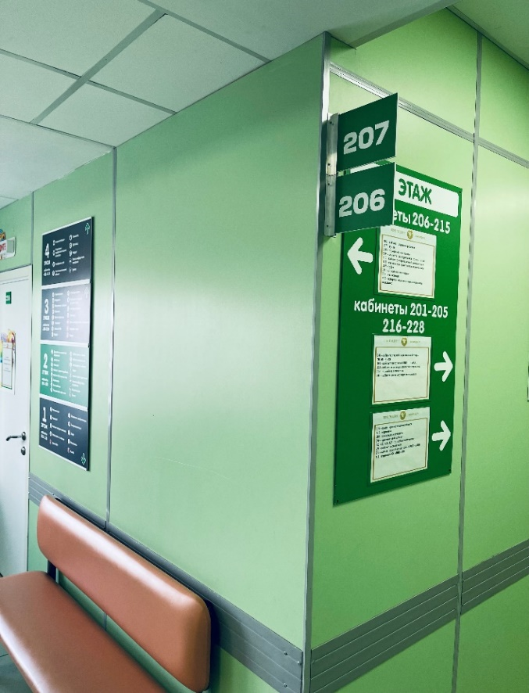
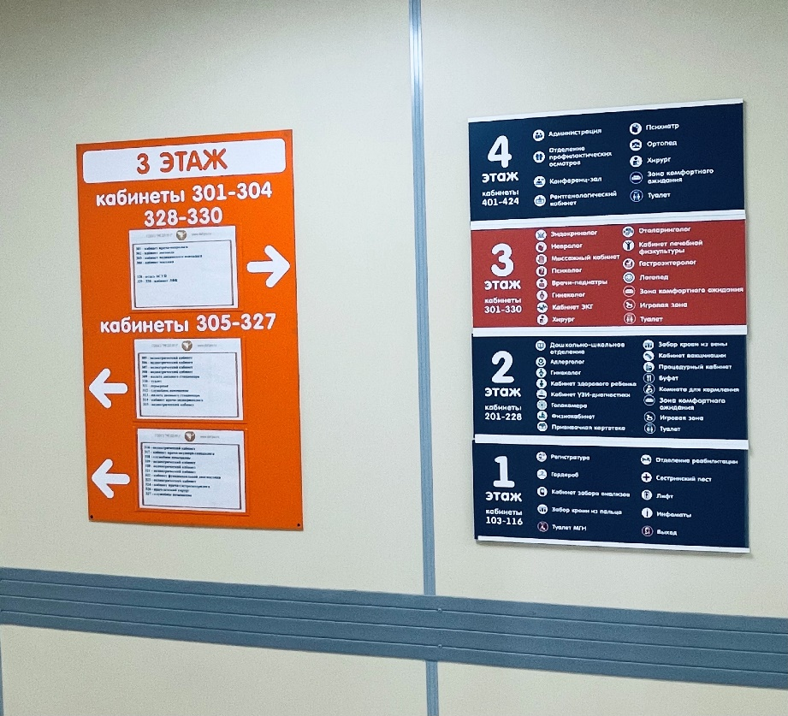
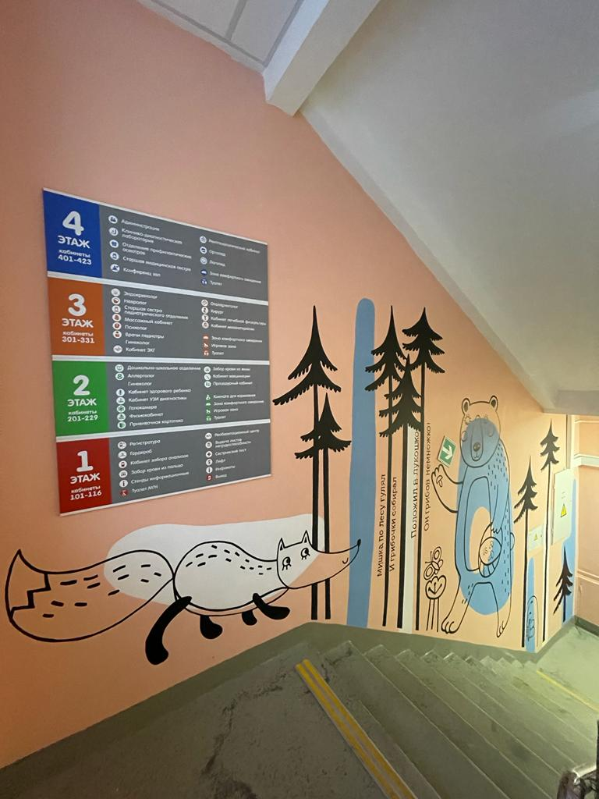
Порядок информирования пациентов, их законных представителей, посетителей
Наглядная и достоверная маршрутизация в учреждении

Slide 15
Вывод
УСПЕШНОЕ ЛЕЧЕНИЕ
снижение уровня заболеваемости, по статистическим сведениям ГОБУЗ МГДП № 1, среди прикреплённого населения с 83 679 случаев за 2022 год до 75 400 случаев за 2024 год;
ПРОФЕССИОНАЛЬНОЕ ОКАЗАНИЕ МЕДИЦИНСКОЙ ПОМОЩИ
отсутствие случаев ИСМП в период 2022 – 2024 год;
МИНИМИЗАЦИЯ КОЛИЧЕСТВА СЕРВИСНЫХ ОБРАЩЕНИЙ
сокращение случаев данных обращений, по аналитическим сведениям ГОБУЗ МГДП № 1,
с 25 обращений за 2022 год до 4 обращений за 2024 год.

Slide 16

Спасибо за внимание!

